Slide 1
TP N°3
Grupo 8 integrantes:
Eliel berra
Lucas choconi
German scillato
Federico mina

Slide 2
DATASET ELEGIDO: Conjunto de datos sobre insuficiencias cardiacas
DESCRIPCIÓN DE LOS DATOS
Las enfermedades cardiovasculares (ECV) son la principal causa de muerte en todo el mundo
y se cobran aproximadamente 17,9 millones de vidas cada año, lo que representa el 31 % de
todas las muertes en todo el mundo. Cuatro de cada 5 muertes por ECV se deben a ataques
cardíacos y accidentes cerebrovasculares, y un tercio de estas muertes ocurren prematuramente
en personas menores de 70 años. La insuficiencia cardíaca es un evento común causado por
ECV y este conjunto de datos contiene 11 características que pueden usarse para predecir una
posible enfermedad cardíaca.
Las personas con enfermedades cardiovasculares o con alto riesgo cardiovascular (por la
presencia de uno o más factores de riesgo como hipertensión, diabetes, hiperlipidemia o
enfermedad ya establecida) necesitan una detección y manejo temprano en el que un modelo
de aprendizaje automático puede ser de gran ayuda

Slide 3
DESCRIPCIÓN DE LAS VARIABLES
1) Age: edad de los pacientes. (años)
2) Sex: sexo del paciente [M: Male, F: Female]
3) ChestPainType: tipo de dolor torácico [TA: Typical Angina, ATA: Atypical Angina,
NAP: Non-Anginal Pain, ASY: Asymptomatic]
4) RestingBP: presión arterial en reposo [mm Hg]
5) Cholesterol: colesterol sérico [mm/dl]
6) FastingBS: azúcar en sangre en ayunas [1: if FastingBS > 120 mg/dl, 0: otherwise]
7) RestingECG: resultado de electrocardiogramas en reposo [Normal: Normal, ST:
having ST-T wave abnormality (T wave inversions and/or ST elevation or depression
of > 0.05 mV), LVH: showing probable or definite left ventricular hypertrophy by
Estes' criteria]
8) MaxHR: frecuencia cardiaca máxima alcanzada [Numeric value between 60 and 202]
9) ExerciseAngina: exercise-induced angina [Y: Yes, N: No]
10) Oldpeak: oldpeak = ST [Numeric value measured in depression]
11) ST_Slope: pendiente del segmento del ejercicio máximo [Up: upsloping, Flat: flat,
Down: downsloping]
12) HeartDisease: enfermedad cardíaca [1: heart disease, 0: Normal]

Slide 4
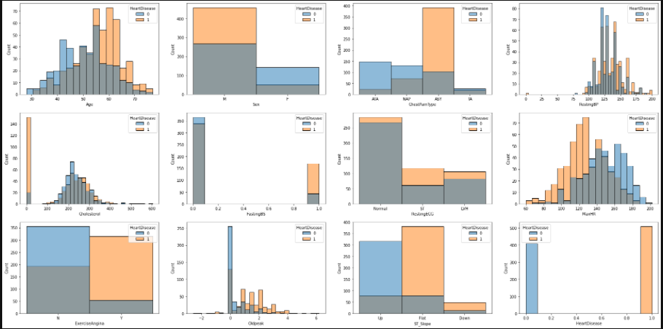
SE GRAFICA LA DISTRIBUCIÓN INICIAL DE LOS DATOS

Slide 5
LIMPIEZA DE DATOS
Analizamos las entradas de la variable colesterol que están en cero y las eliminamos
ya que las mismas son fisiológicamente imposibles.
Se eliminaron valores que traían cero en la presión sanguínea
A partir de estas pequeñas limpiezas no se observaron cambios considerables en la
distribución de datos

Slide 6
CONCLUSIONES ACERCA DEL ANALISIS EXPLORATORIO VISUAL
A mayor edad, mayor posibilidad de ECV (enfermedad cardio vascular)
La prevalencia es mucho mayor en hombres que en mujeres.
El dolor de pecho asintomático es un gran indicador de un eventual ECV
Cuanto mas baja es la presión sanguínea, menor es el riesgo de ECV, pero cuando los valores
aumentan de 150 el riesgo aumenta considerablemente, y parece ser casi certero en valores
mayores a 190.
Niveles bajos de colesterol previenen ECV, valores mayores a 290 aumentan el riesgo.
Niveles de azúcar en sangre menores a 120 mg/dl previenen ECV.
Alcanzar una mayor frecuencia cardiaca disminuye el riesgo de ECV.
Si el ejercicio físico induce angina hay una gran posibilidad de presentar ECV y viceversa.
Si el valor numérico de la pendiente del pico en los cardiogramas de la taquicardia del seno
es mayor a 2, entonces hay un alto riesgo de ECV, si es 0 es un riesgo muy bajo.
La pendiente hacia arriba disminuye el riesgo de ECV, mientras que la plana y la que va hacia
abajo lo aumenta.
El dataset está bastante equilibrado en la proporción de categorías de la variable target.

Slide 7
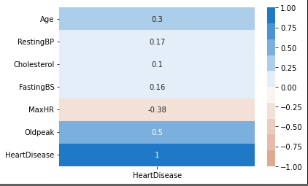
CORRELACION DE LOS DATOS CON LA VARIABLE TARGET
Se observa que las variables que tienen una correlación positiva más fuerte
son ExcerciseAngina_Y, ST_Slope_Flat y Oldpeak, por lo que serían considerados
indicadores de un posible ataque cardíaco.
En cambio, factores como ST_Sope_Up sería un indicador de que el pronóstico
es favorable y sería más rara la ocurrencia de un evento cardíaco.

Slide 8
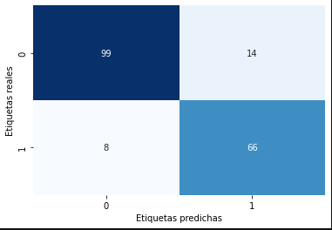
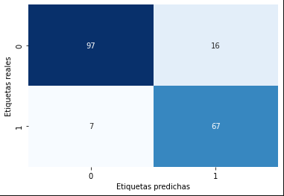
SE CREAN VARIABLES DUMMIES.
SE DEFINE VARIABLE TARGET (HeartDisease) Y LAS FEATURES
Se crea un modelo Gaussiano de Naive Bayes para probar incialmente.
Accuracy: 0,88
Recall: 0,89
Se prueba con un modelo mixto de Naive Bayes para evaluar si se obtienen mejores resultados.
Accuracy: 0,88
Recall: 0,91

Slide 9
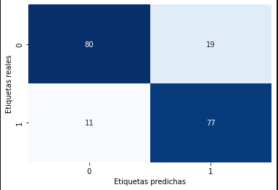
SE APLICA KNN.
Se estandarizan variables numéricas.
Acurracy: 0,84
Recall: 0,88

Slide 10

SE APLICA KNN.
Se estandarizan variables numéricas.
Acurracy: 0,84
Recall: 0,88
SE APLICA REGRESIÓN LOGISTICA
Acurracy: 0,82
Recall: 0,86
*Se comparó el resultado con el modelo regularizado con
Lasso y son prácticamente iguales.

Slide 11

CONCLUSIONES MODELOS.
Como el que mejor resultados preliminares tuvo fue Naive Mixto decidimos avanzar
con KNN realizando GridSearch y CV para ver si podemos superar a Naives.
El objetivo principal es reducir los falsos negativos, ya que tratamos de una enfermedad
cardiaca, por lo tanto nos centraremos en obtener el mejor Recall posible.
Accuracy: 0,84
Recall: 0,88

Slide 12
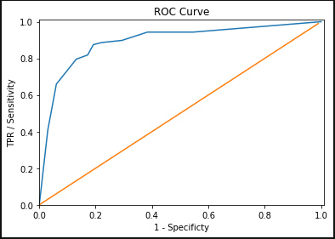
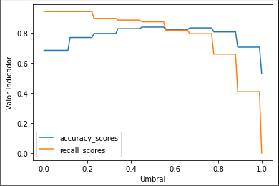
VISUALIZAREMOS LA CURVA ROC PARA EVALUAR LA PERFORMANCE DEL MODELO
DE KNN OBTENIDO A TRAVES DEL CROSS VALIDATION.

Slide 13
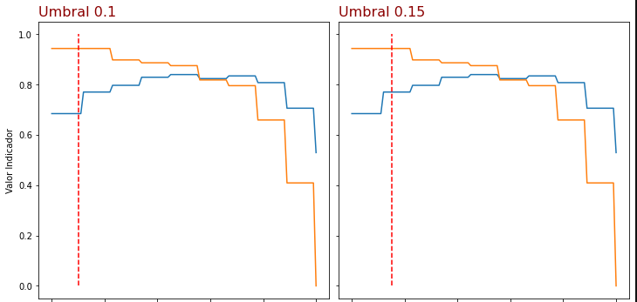
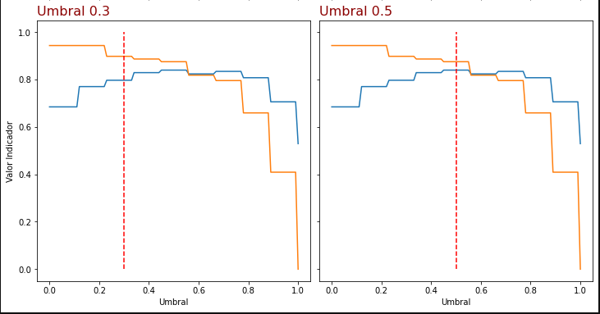
BUSCAMOS EL MEJOR UMBRAL CON EL MAYOR RECALL Y DENTRO DE ESTE
EL MEJOR ACURRACY.

Slide 14
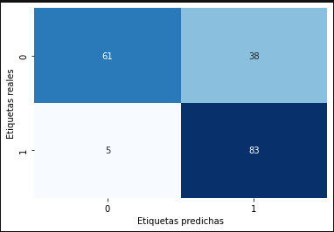
SE CONCLUYE QUE EL MEJOR UMBRAL PARA DECIDIR ES EL DE 19,0%.
Se puede observar en el cuadrante inferior izquierdo como se reducen significativamente
el número de falsos positivos.
Accuracy: 0,77
Recall: 0,94

Slide 15
CONCLUSIONES FINALES.
Nuestro objetivo era obtener un Recall alto, y lo logramos. Esto fue gracias a la
optimización de los hiperparámetros del modelo y haber logrado encontrar el mejor
valor del umbral que se adaptaba a nuestros intereses.
La búsqueda de un Recall alto disminuyó un poco el Accurracy, pero su disminución
No fue significativa y logramos buscar el equilibrio entre ambos factores.
Con los modelos implementados obtuvimos buenas métricas. Este dataset mostró gran
robustez para proveer datos a los modelos KNN, Regresión logística y Bayes.
Haber escogido un dataset que venía previamente limpio facilitó gran parte del trabajo.
Los resultados favorables obtenidos quizá se deban en parte también a esto. Además, todas
las variables del dataset aportaron información significativa para la predicción del modelo.

